Slide 1
Министерство образования и науки Российской
Федерации Федеральное государственное бюджетное образовательное учреждение высшего образования
«Владимирский государственный университет имени Александра Григорьевича и Николая Григорьевича Столетовых»
(ВлГУ)
Кафедра информационных систем
и программной инженерии
Курсовое проектирование по дисциплине «Распределенные программные средства»
Тема: «Программная система «Автосервис «АвтоФикс»
Выполнили: ст.гр.ПРИ-118 Сумкина Е.В., Левченко В.П.
Принял: доц.каф.ИСПИ Тимофеев А.А.
Владимир 2020

Slide 2
Цели и задачи
Цель:
Разработка ПС «АвтоФикс», повышение ее эффективности, привлечение клиентской базы с помощью разрабатываемых в ходе проектирования системы методов; хранение и обработка данных.

Slide 3
Цели и задачи
Задачи:
проектирование и разработка дизайна для привлечения клиентской базы;
автоматизация процесса записи в автосервис;
хранение данных о клиентской базе сервиса;
разработка онлайн-помощников:
онлайн-консультация для помощи на дороге;
вызов обратного звонка;
вызов эвакуатора.

Slide 4
Список аналогов
Автосервис «ВашГараж» - http://vg33.ru
Автосервис «RidaMotors» – http://rida-motors.ru
Киносайт BetaFlix - https://betaflix.net
Прототип ИС «YourSport»

Slide 5
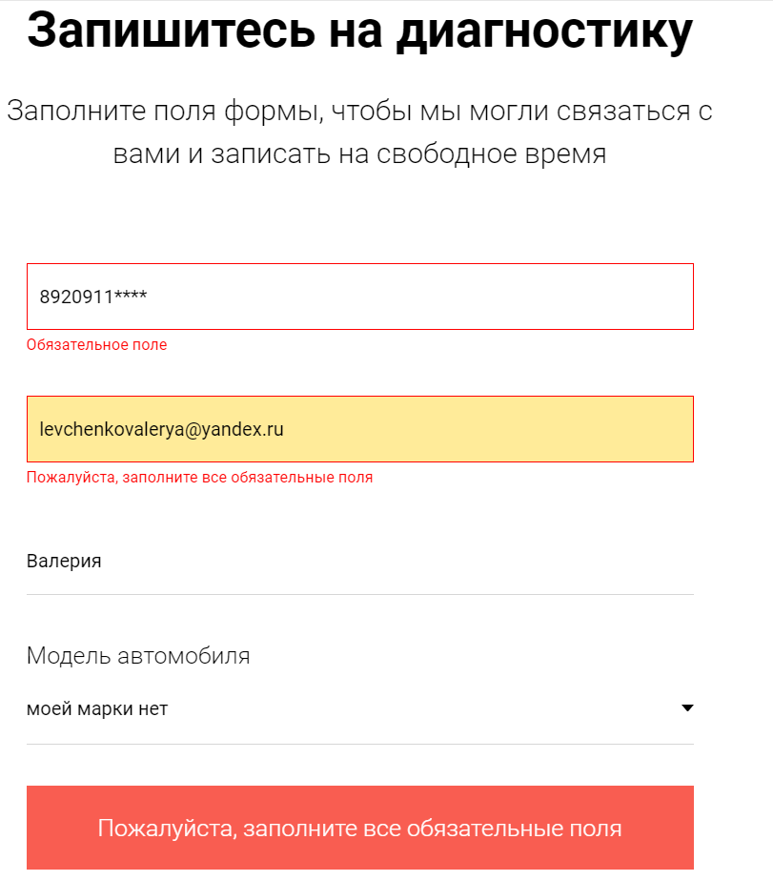
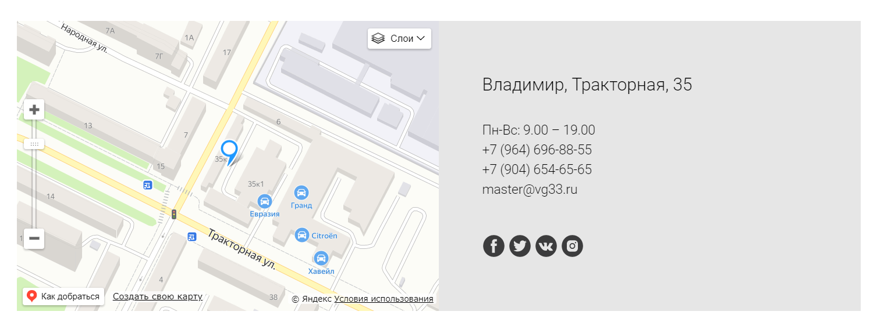
Список аналогов

Slide 6
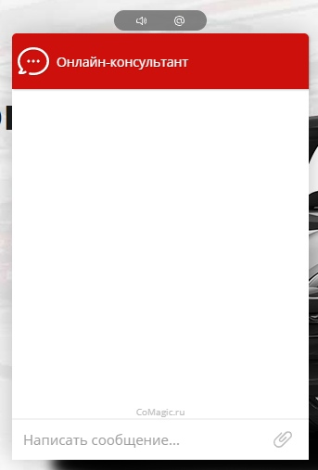
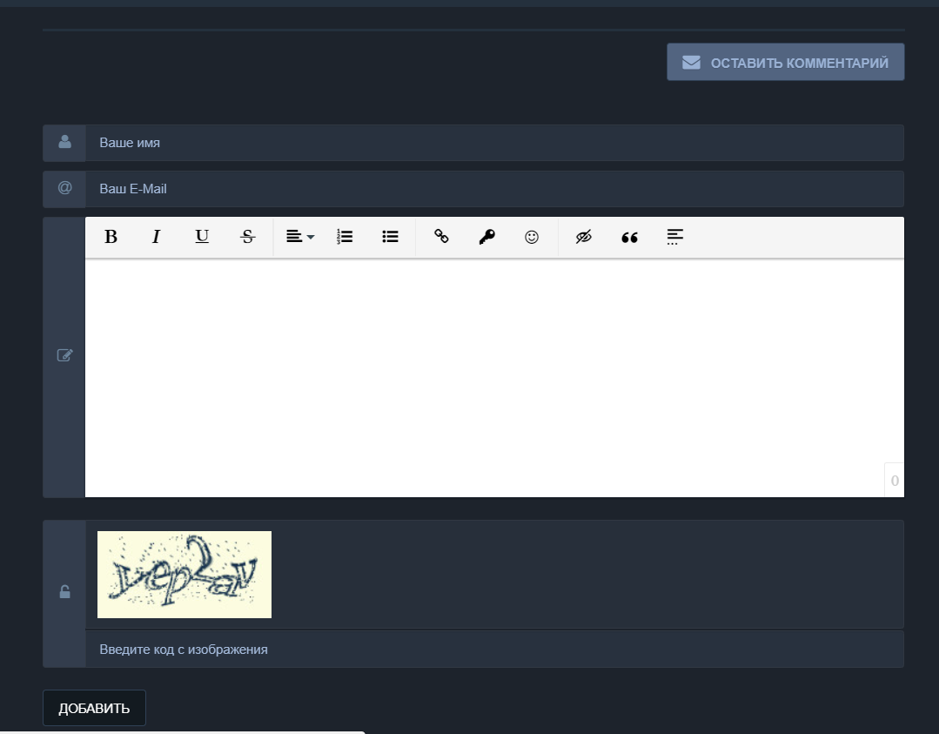

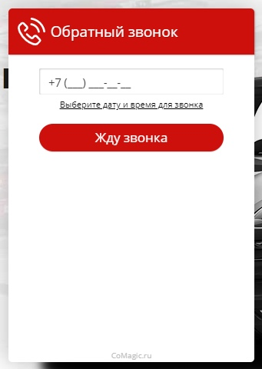
Список аналогов

Slide 7
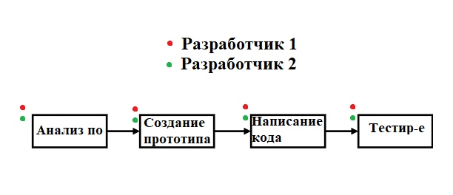
Команда, роли в команде

Slide 8
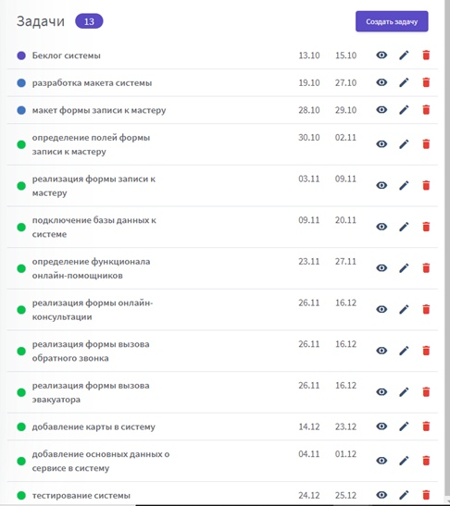
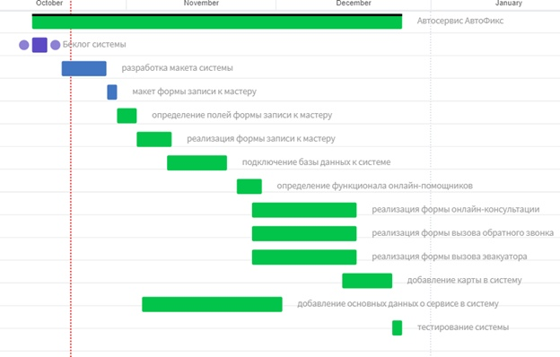
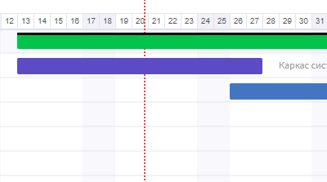
Календарный план проекта

Slide 9
Обзор актуальных технологий
JavaServer Pages (JSP) предоставляет Web-разработчикам средства для быстрого создания и простой поддержки динамических, кросс-платформенных Web-страниц.
Сервлеты Java расширяют функциональность Web-серверов, предоставляя кросс-платформенный, компонентный подход к созданию Web-приложений, свободный от ограничений производительности.
JavaServer Faces (JSF) предоставляет программную модель, помогающую создавать Web-приложения путем компоновки страниц из многократно используемых компонентов пользовательского интерфейса, а также связывания этих компонентов с источниками данных.

Slide 10
Обзор актуальных технологий
ORM (Object-Relational Mapping) — это технология для отображения объектов в структуры реляционных баз данных.
JMS (Java Message Service) является стандартом обмена сообщениями между приложениями.
JDBC (Java DataBase Connectivity — соединение с базами данных на Java) предназначен для взаимодействия Java-приложения с различными системами управления базами данных (СУБД). Всё движение в JDBC основано на драйверах которые указываются специально описанным URL.

Slide 11
Аналоги
Сервлеты являются базой для Java Server Pages. Active Server Pages является полнофункциональным аналогом Java Server Pages компании Microsoft. На самом деле механизм JSP шире ASP, и гораздо более гибкий.
Программа Grails аналогична технологии JSF. Фреймворк для создания веб-приложений, написанный на скриптовом языке Groovy, который в свою очередь основан на Java. Grails создан под сильным влиянием широко известного Ruby on Rails и основан на шаблоне «Модель-представление-поведение». Grails был создан с целью привлечь интерес пользователей к платформе Java и дать Java-разработчикам возможности для быстрого построения веб-приложений с лёгкостью и гибкостью, которая была недоступна прежде.

Slide 12
Аналоги
Сервлеты являются базой для Java Server Pages. Active Server Pages является полнофункциональным аналогом Java Server Pages компании Microsoft. На самом деле механизм JSP шире ASP, и гораздо более гибкий.
Программа Grails аналогична технологии JSF. Фреймворк для создания веб-приложений, написанный на скриптовом языке Groovy, который в свою очередь основан на Java. Grails создан под сильным влиянием широко известного Ruby on Rails и основан на шаблоне «Модель-представление-поведение». Grails был создан с целью привлечь интерес пользователей к платформе Java и дать Java-разработчикам возможности для быстрого построения веб-приложений с лёгкостью и гибкостью, которая была недоступна прежде.

